Slide 1
Audit COBIT pour la sécurité
Dans le cadre de l’analyse du SI et de son périmètre pour la fromagerie.com

Slide 2
Sommaire
Rappel sur les principes de l’audit COBIT 4.1 et 5
Audit COBIT sur le processus AP013
Conclusion et projet envisagé pour la mise au point de la fidélité
Première proposition : API python et framework django
Pentest et analyse de la sécurité
Solution envisagé(es)
Inclusion de module de sécurité avec spring

Slide 3
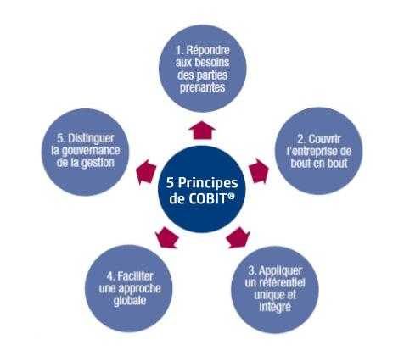
COBIT, Pourquoi et comment
CobiT 4.1
CobiT 5

Slide 4
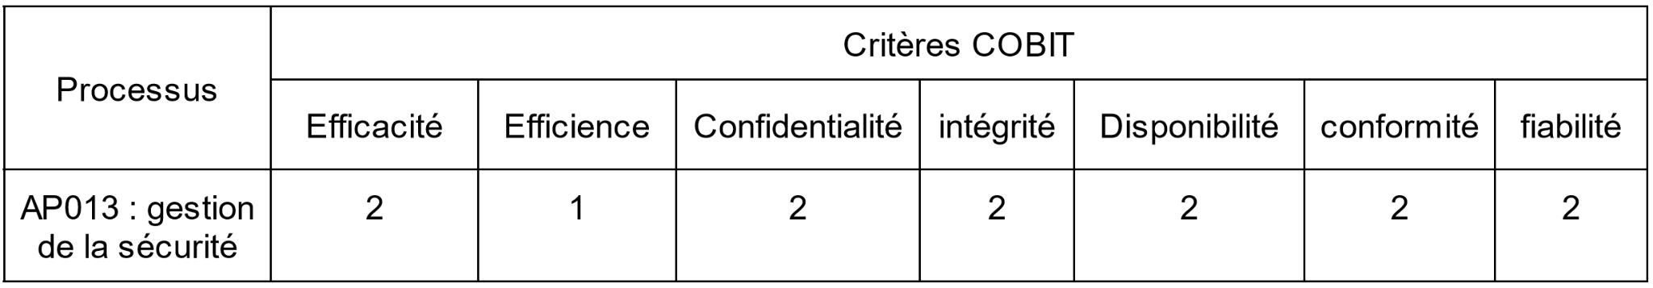
Critère CobiT et Processus AP013 pour la fromagerie
37 processus
7 critères
1 processus
6 critères

Slide 5
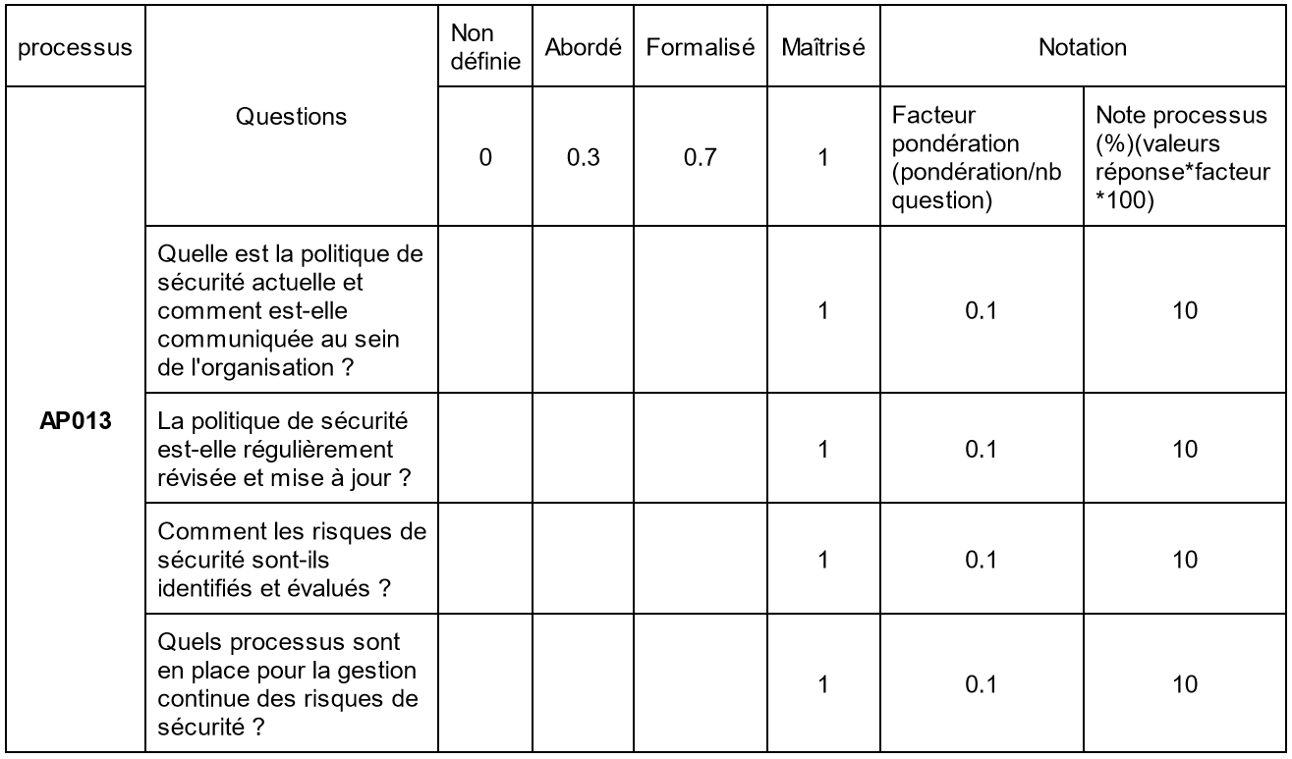

Slide 6
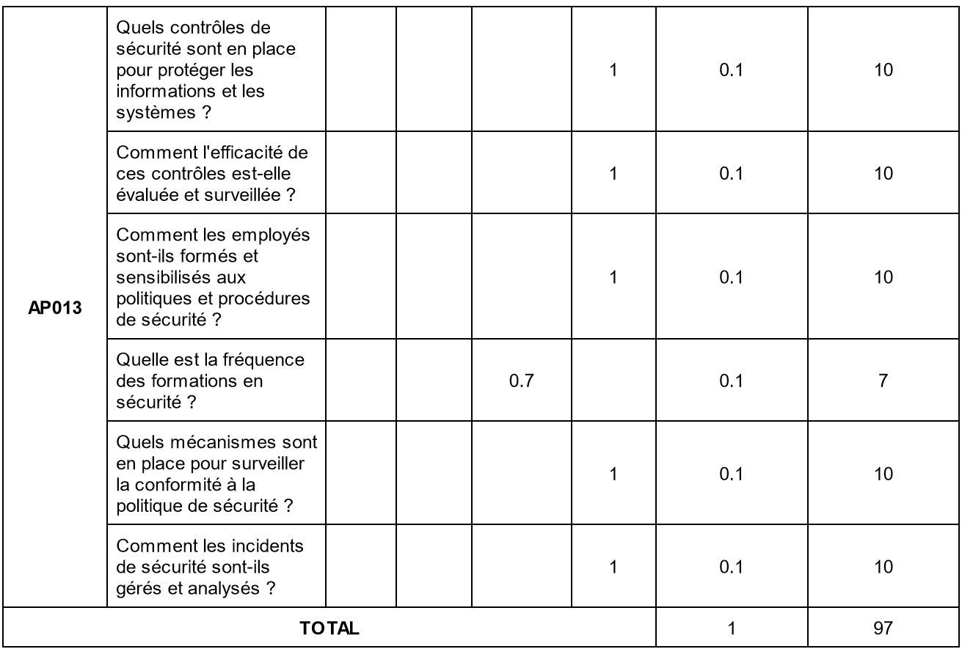

Slide 7
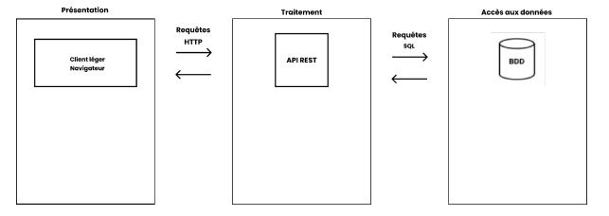
Solution en place

